Slide 1
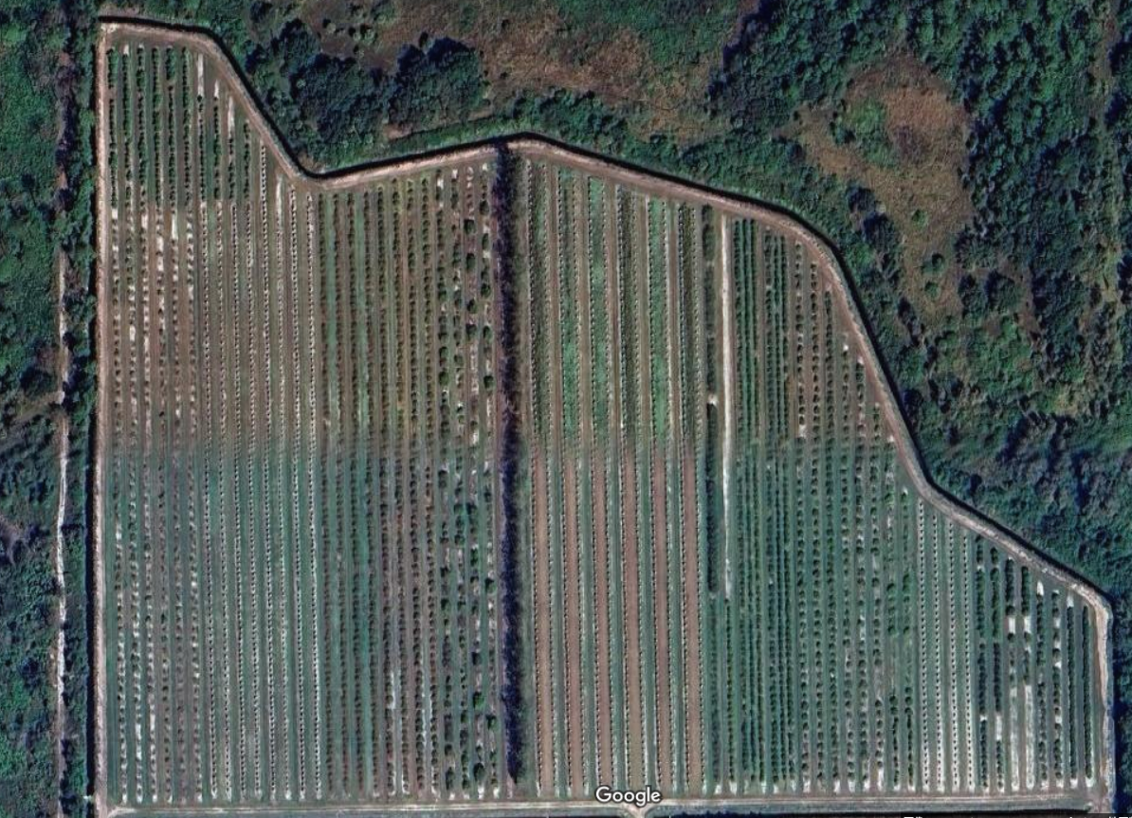
5
7
3
6
4
1
2

Slide 2
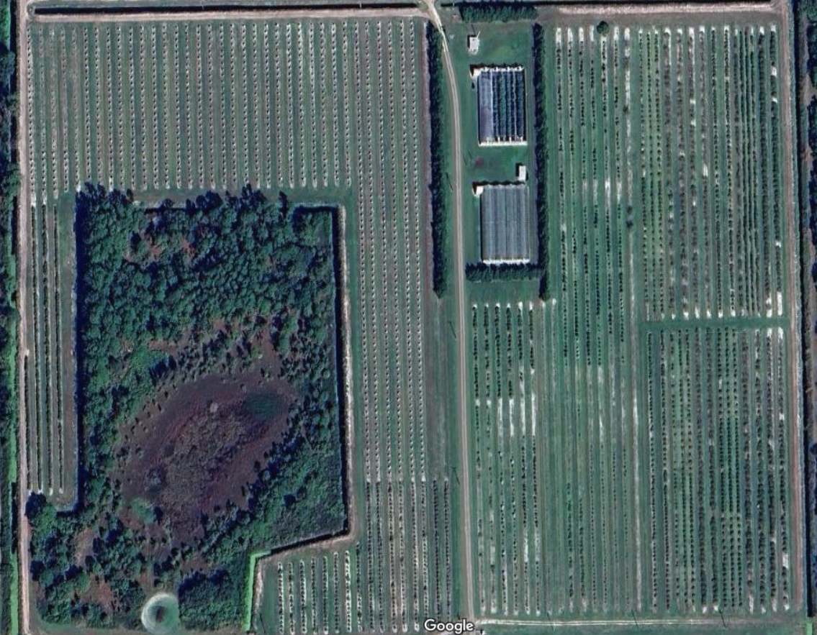
10
9
11
8
16
12
15
14
13

